Slide 1
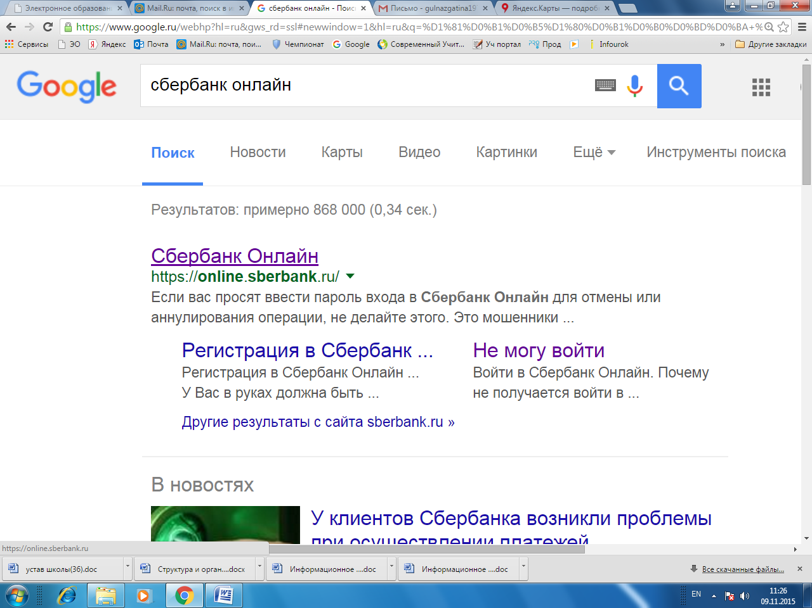
Набираем в поисковике Сбербанк онлайн и заходим на сайт.

Slide 2
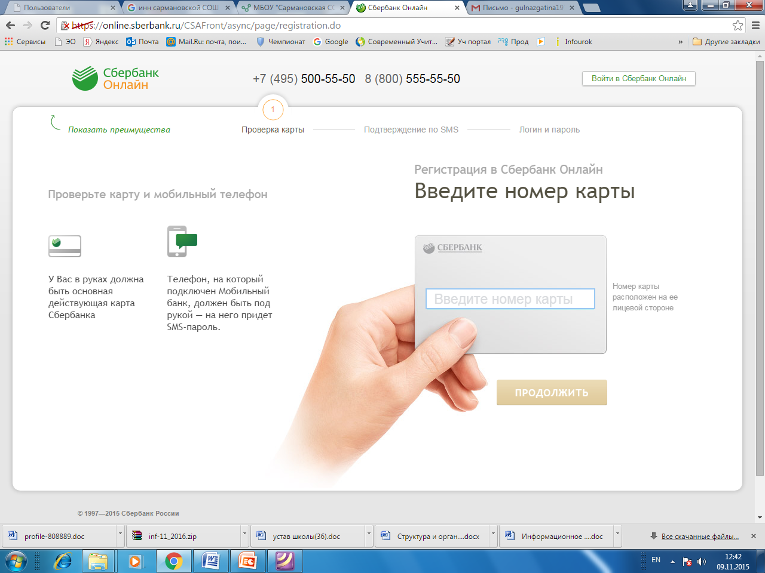
Если не зарегистрированы – проходим регистрацию. Для этого нам нужен мобильный телефон и карта Сбербанка. При регистрации нужно будет ввести номер карты Сбербанка и придумать логин и пароль для доступа в сбербанк онлайн.

Slide 3
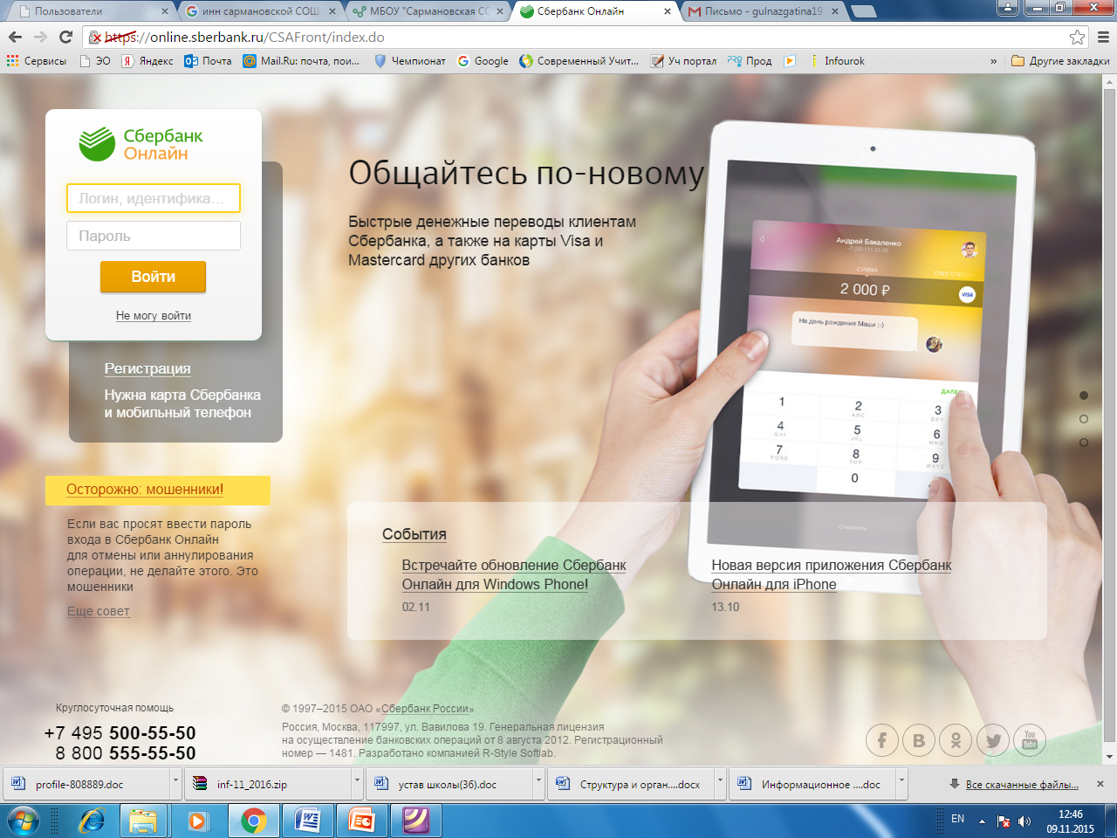
После регистрации на главной странице вводим логин и пароль.

Slide 4
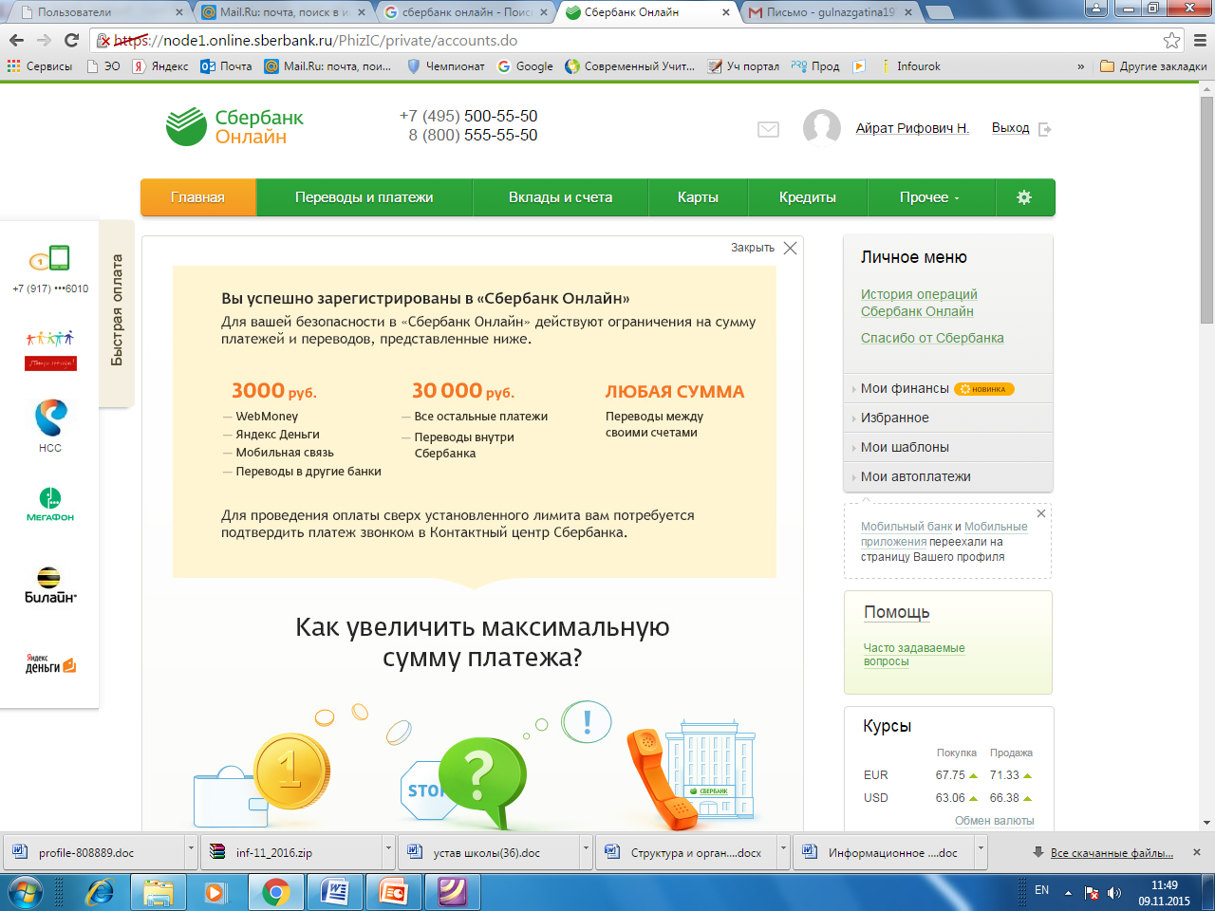
Далее вводим логин и пароль и переходим в пункт «Переводы и платежи»

Slide 5
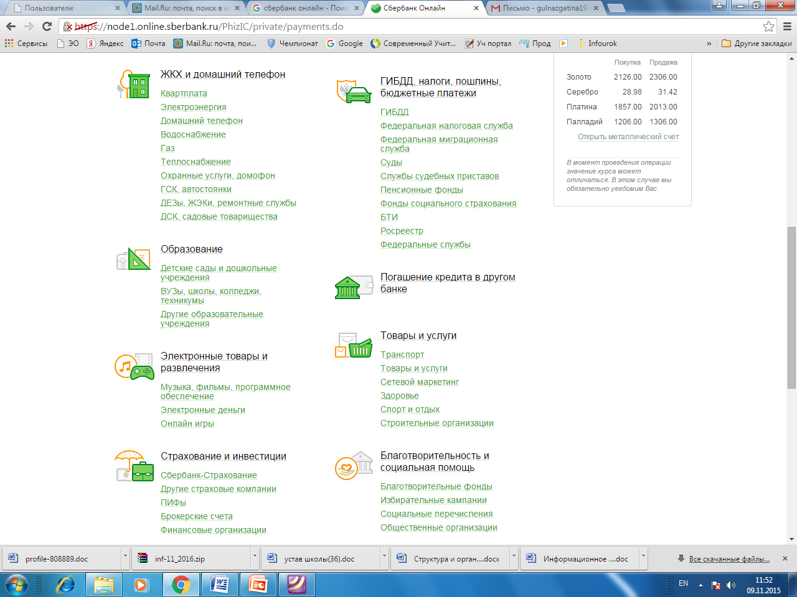
Заходим в пункт Образование – ВУЗы, школы…

Slide 6
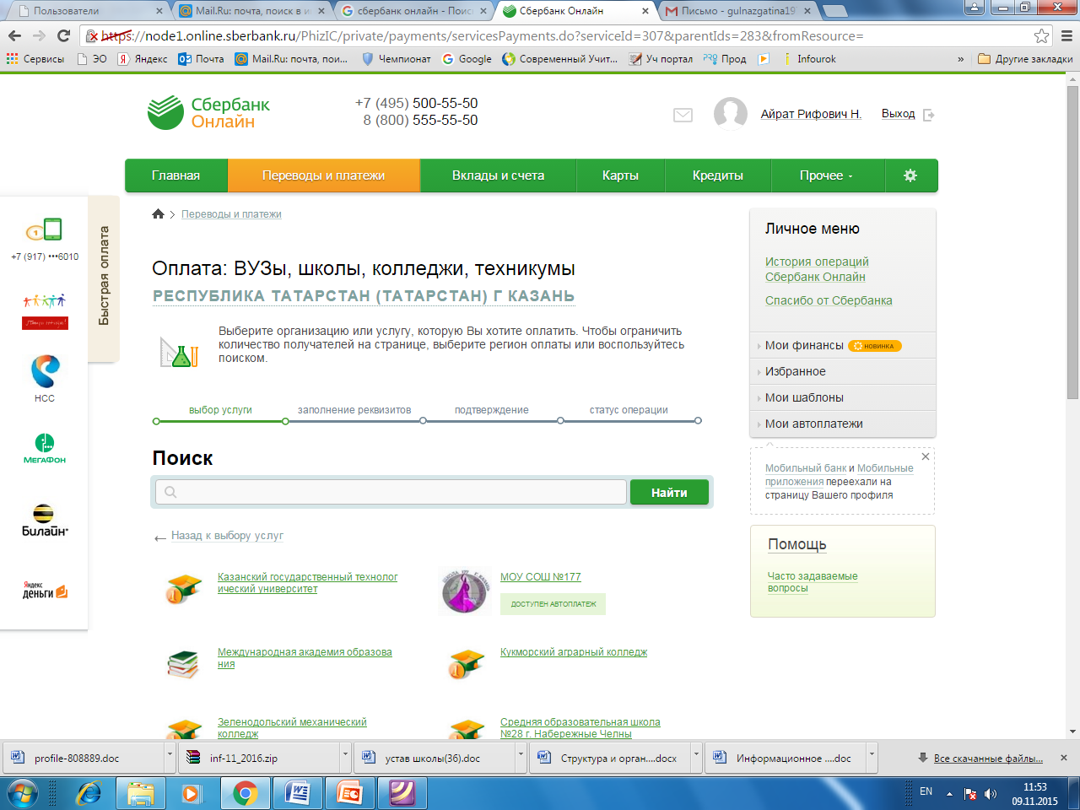
Вводим ИНН школы.

Slide 7
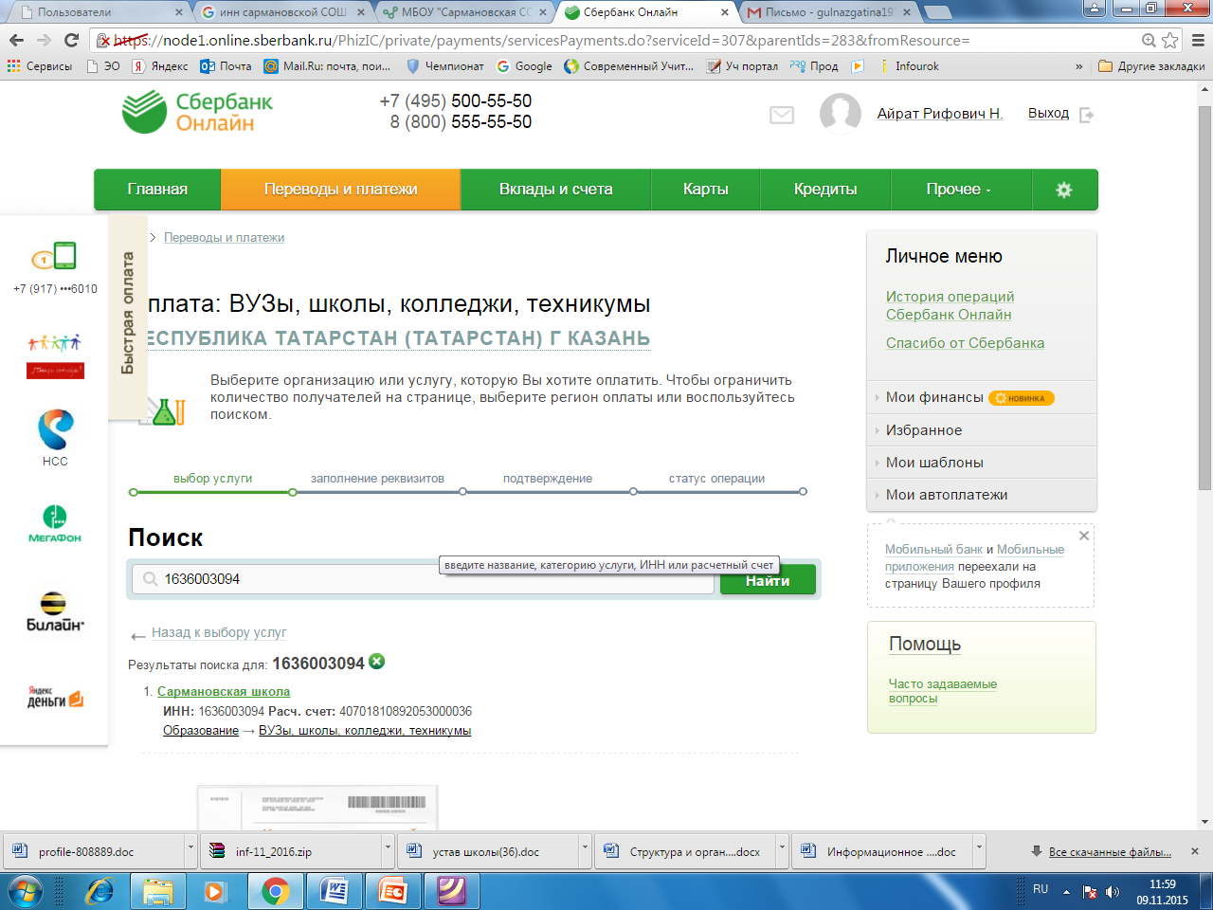
Далее нажимаем на «Сармановская школа»

Slide 8
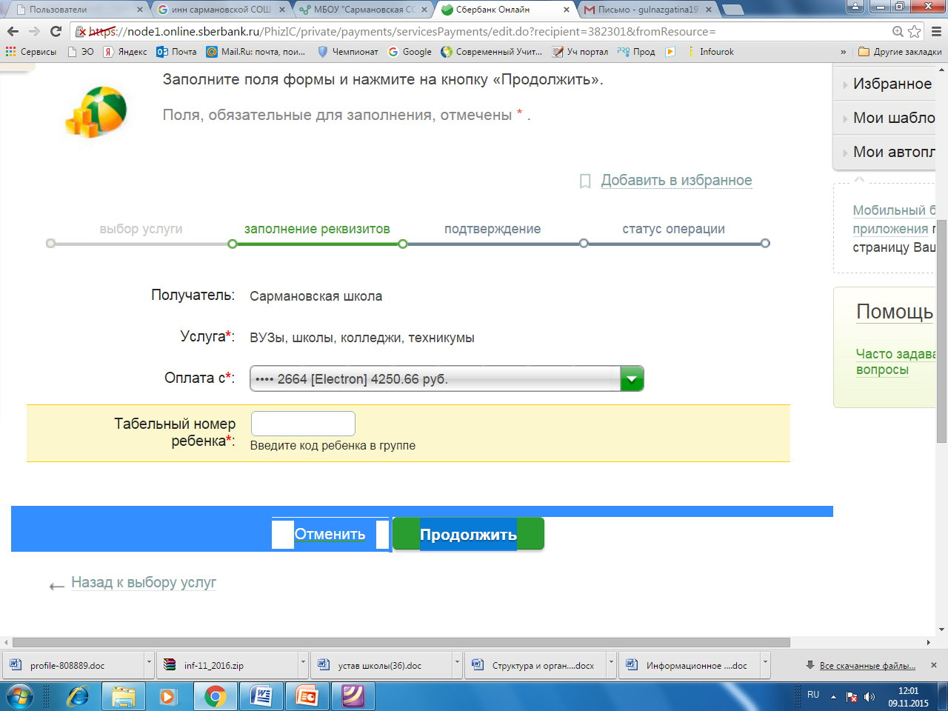
Вводим табельный номер ученика и нажимаем продолжить.

Slide 9
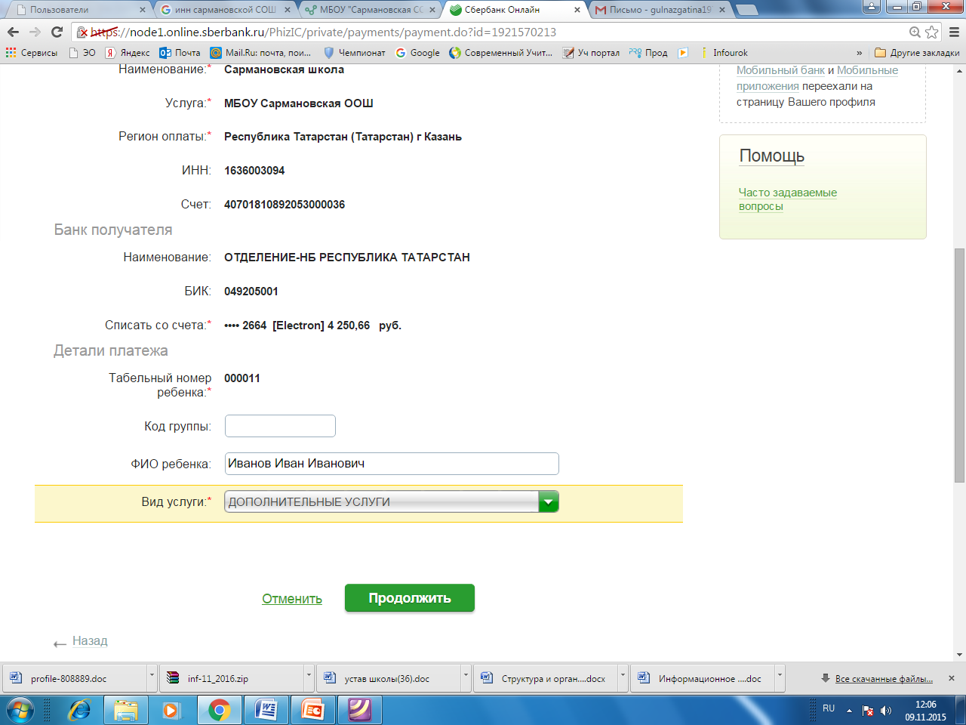
Заполняем ФИО ребенка, нажимаем продолжить

Slide 10
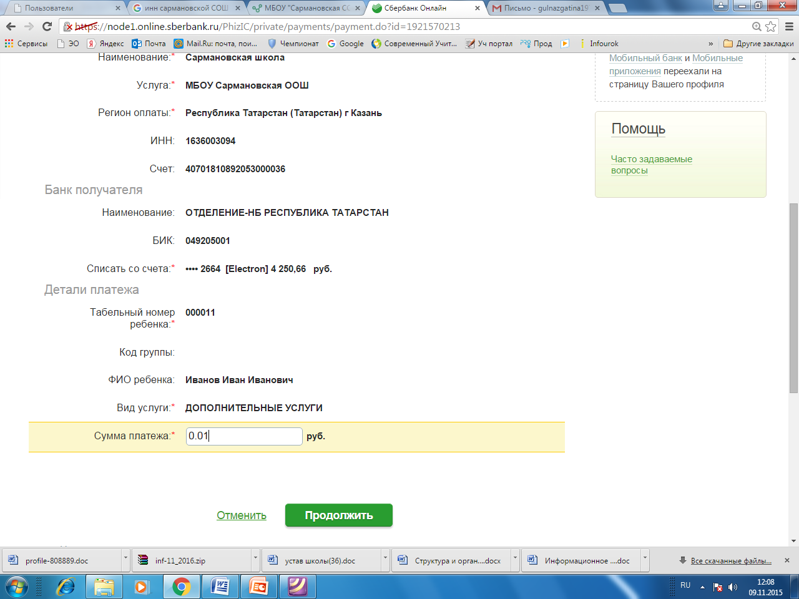
Указываем сумму платежа и нажимаем продолжить.

Slide 11
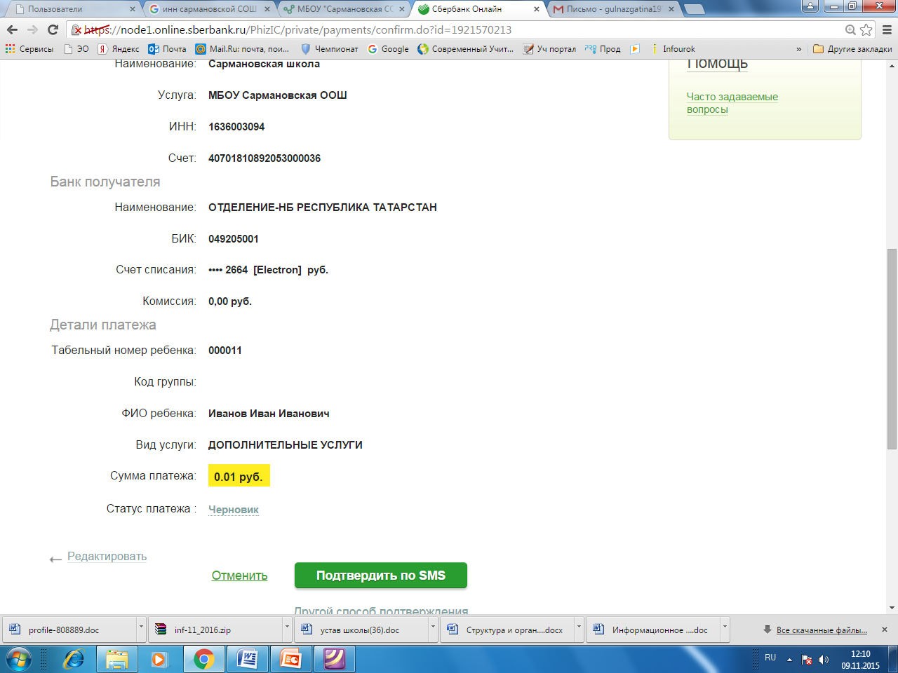
Потверждаем по СМС.

Slide 12
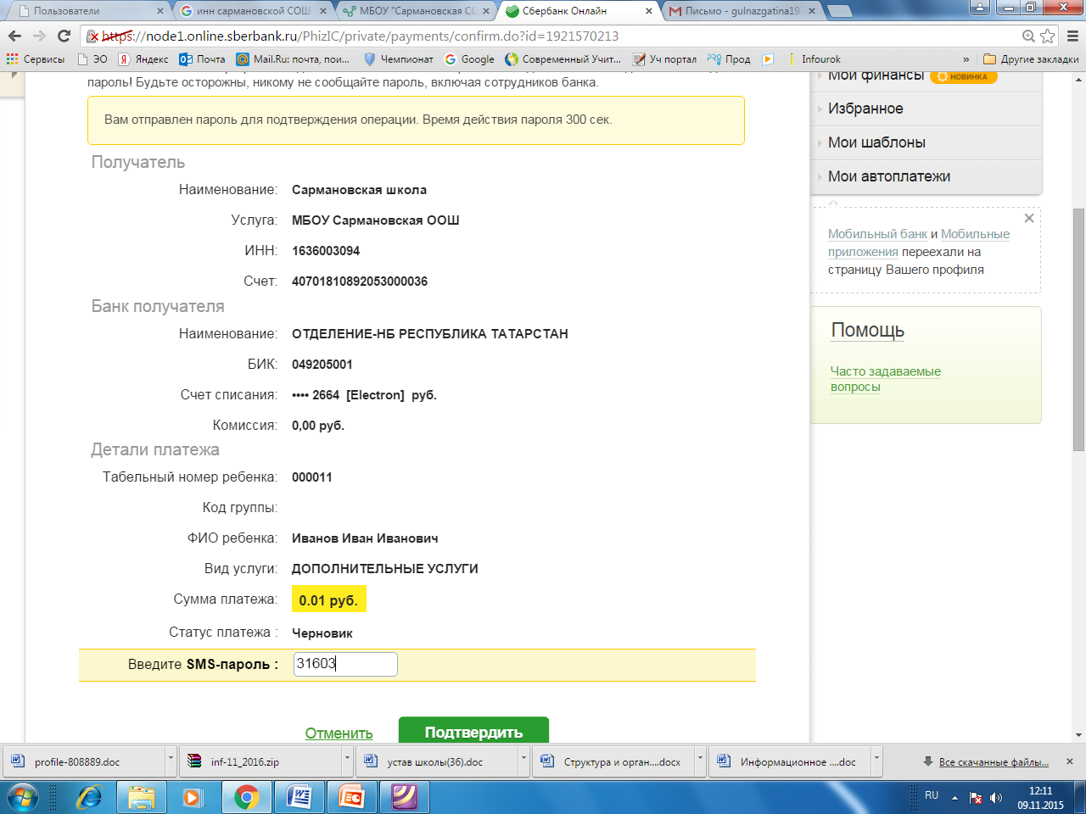
Вводим пароль, который пришел в СМС и подтвердить.

Slide 13
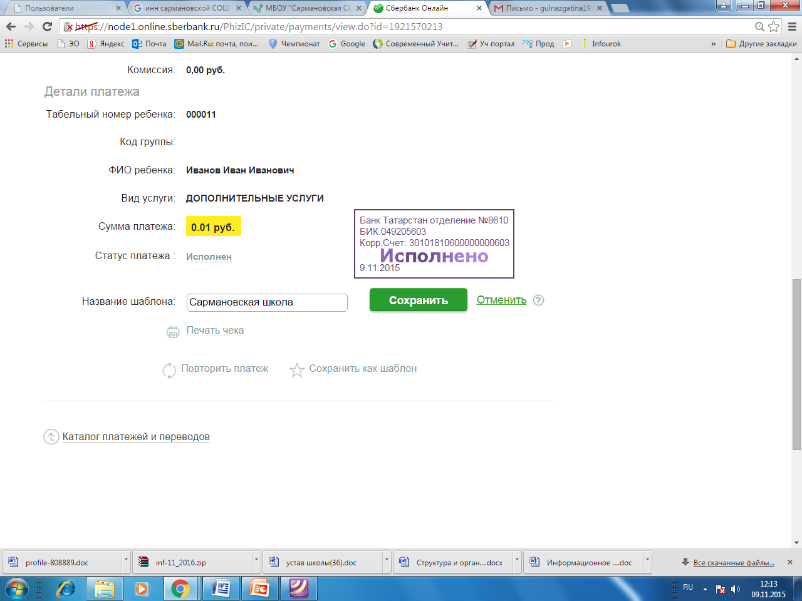
Печатаем квитанцию и отдаем ребенку.

Slide 14
Оплата через Девон кредит.
Подходим к терминалу, набираем ИНН школы. Код группы набирать не нужно. Набираем табельный номер ребенка (оплату можно произвести с карты и наличными). В очереди на кассу стоять не нужно, касса оплату принимать не будет.
Чек сохраняем.

